Slide 1
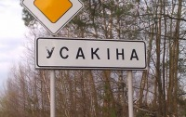
Не забудем павших на войне, Это важно для живых вдвойне
Экскурсия по местам партизанских боев
Мемориальный комплекс «Усакино»

Slide 2
Партизанская слава
68 лет назад отгремели бои Великой Отечественной войны 1941 - 1945 г.г. Но в памяти народной бережно хранятся имена тех, кто сражался с фашистами в рядах Красной Армии, вел борьбу в тылу врага.
Нашу Беларусь недаром называют республикой- партизанкой.
На территории нашей республики, оккупированной фашистами, действовали партизанские бригады, отряды особого назначения, которые наносили удары по коммуникациям врага, уничтожали его живую силу и боевую технику. В конце 1943 г. народными мстителями удерживалось и контролировалось около 60 процентов оккупированной территории, движение по железным дорогам было практически парализовано. За мужество и героизм, проявленные в боях с врагом, 87 партизан и подпольщиков Беларуси удостоены звания Героя Советского Союза, свыше 140 тысяч награждены орденами и медалями.

Slide 3
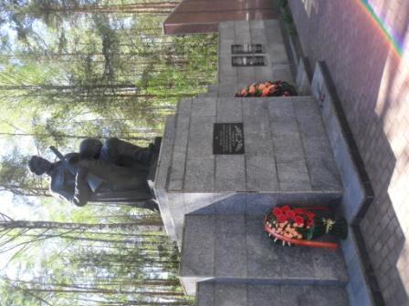
Отдавая дань борцам за свободу, чтя их память и желая как можно больше узнать о партизанском движении на Могилевщине, героях Великой Отечественной войны учащиеся 7 а, 7 б, 6 б классов посетили Мемориальный комплекс «Усакино» и краеведческий музей в г. Кличев

Slide 4
История
Кличевщина в войну была одной из партизанских зон. Сразу за деревней Усакино начинается ландшафтный заказник "Острова Дулебы", представляющий собой заболоченную территорию размером с две с половиной современных Москвы. Еще 20 марта 1942 года народные мстители освободили Кличев от немцев и провозгласили советскую власть. Фашисты в отместку сожгли 69 деревень района, убили более 3 тысяч человек, а 580 юношей и девушек вывезли в Германию. В августе 1942 года каратели из подразделения "Дирлевангер" окружили деревни Вязень и Селец, согнали всех жителей ко рву и расстреляли, а потом подожгли деревни. Обе выгорели дотла (19 дворов в первой, 17 во второй). Погибли 80 человек Вязени и 60 из Сельца, фамилии некоторых не установлены до сих пор. Деревни не были восстановлены.

Slide 5
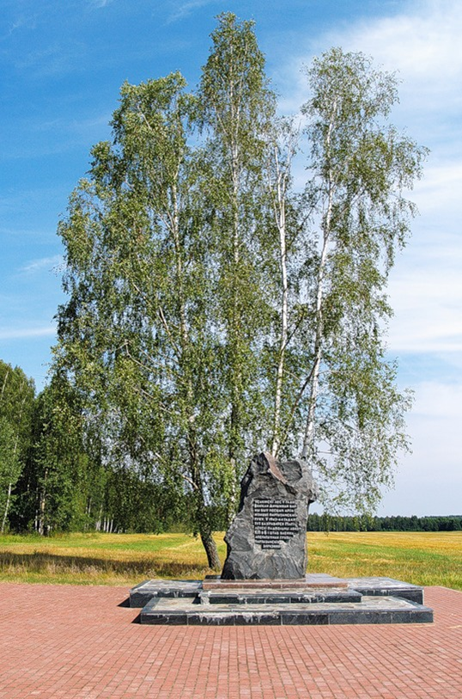
д. Усакино
В 1985 году здесь, на месте базирования Могилевского подпольного обкома КПБ, штаба военно-оперативной группы партизанских соединений, был создан мемориальный комплекс партизанам. Курган Бессмертия. Насыпан в 1967 году в честь партизан и советских воинов, участвовавших в освобождении района. На его вершине стела и скульптурная композиция.

Slide 6
В 1985 году был открыт мемориальный комплекс воинской славы, включающий в себя несколько объектов. Доминанты комплекса: партизанский лагерь с восстановленными землянками (в Усакинских лесах помещался Могилевский подпольный обком КП(б)Б, в лесной типографии издавали газету); партизанское кладбище со скульптурой воина (в восемнадцати братских могилах покоятся более четырехсот партизан); мемориальный знак в честь базирования в Кличевской партизанской зоне подпольного обкома; в стороне от партизанской части комплекса находится мемориал "Расколотая хата" (братская могила 140 жителей сожженных деревень). И, конечно, волнующие строки:
Як маці, заклінаю і малю, Наступных пакаленняў дзеці Сейце бяссмерця зерня ў раллю Праклён вайне, што сее смерць на свеце!

Slide 7
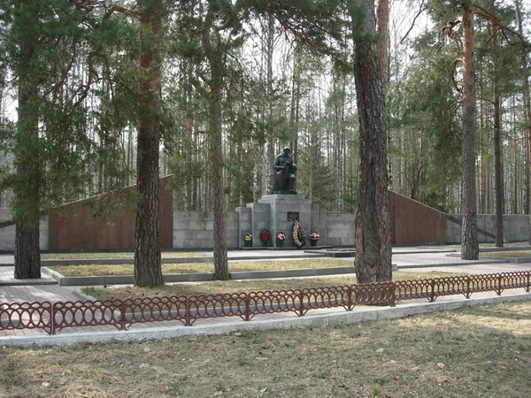
Центральная композиция мемориала

Slide 8
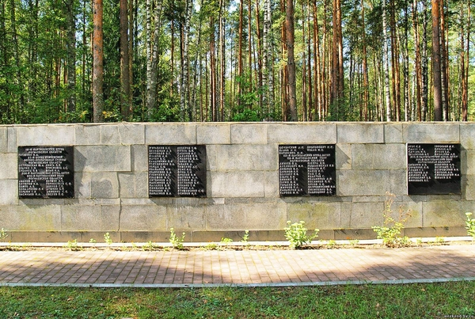
Здесь похоронены партизаны

Slide 9
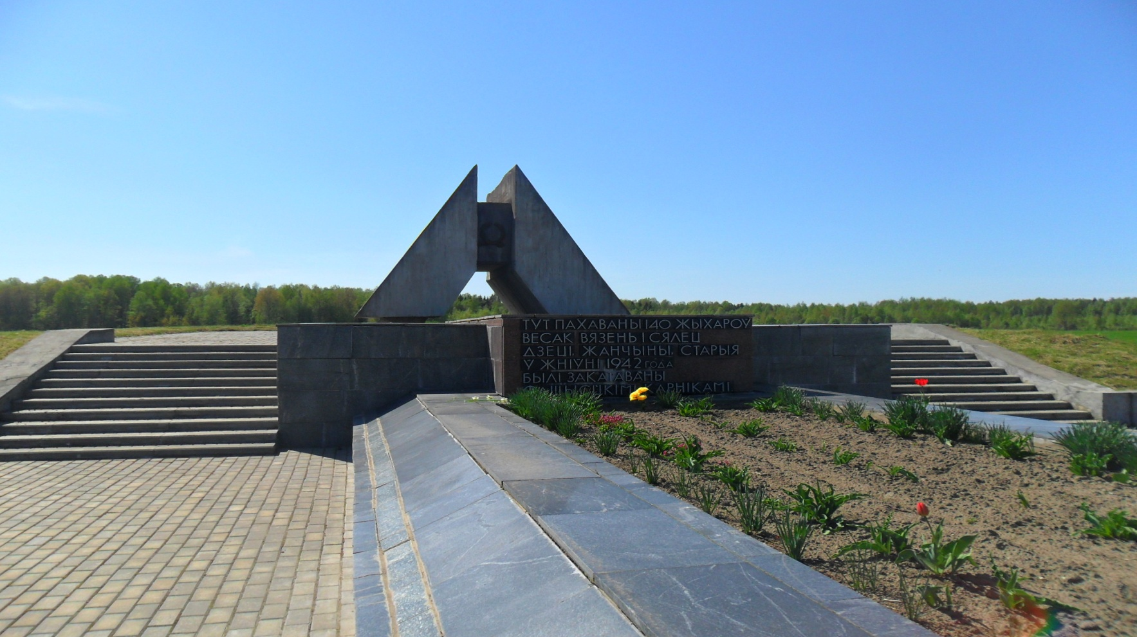
«Расколотая хата».
Мемориальный комплекс в память о 140 уничтоженных мирных жителях деревень Вязень и Селец.

Slide 10
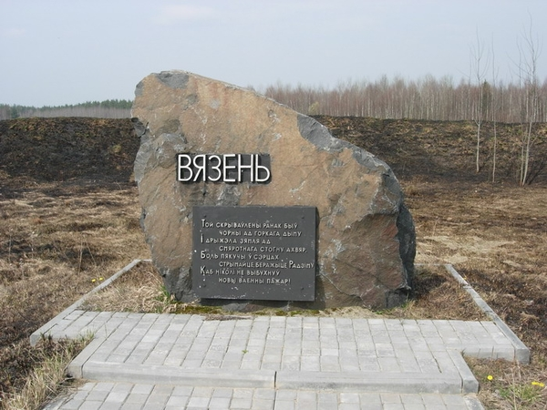
Памятник сожженной деревне Вязень
Той скрываўлены ранак быў чорны ад горкага дыму, I дрыжэла зямля ад смяротнага стогну ахвяр. Боль пякучы ў сэрцах стрымайце, беражыце Радзіму, Каб ніколі не выбухнуў новы ваенны пажар!

Slide 11
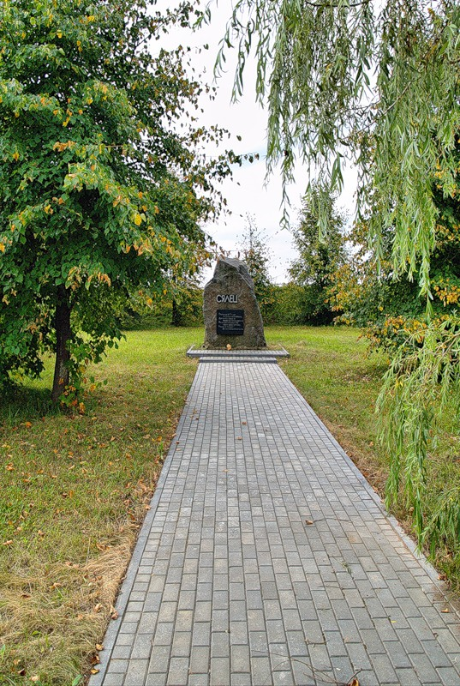
Памятник сожженной деревне Селец
Прыпыніцеся! Тут, дзе смуткуюць зялёныя шаты, Дзе калісьці жыццё, як празрысты струмень, гаманіла, Песні шчасця, дзяцінства спынілі фашысцкія каты. Будзьце ж пільнымі – вас заклікаюць нямыя магілы.

Slide 12
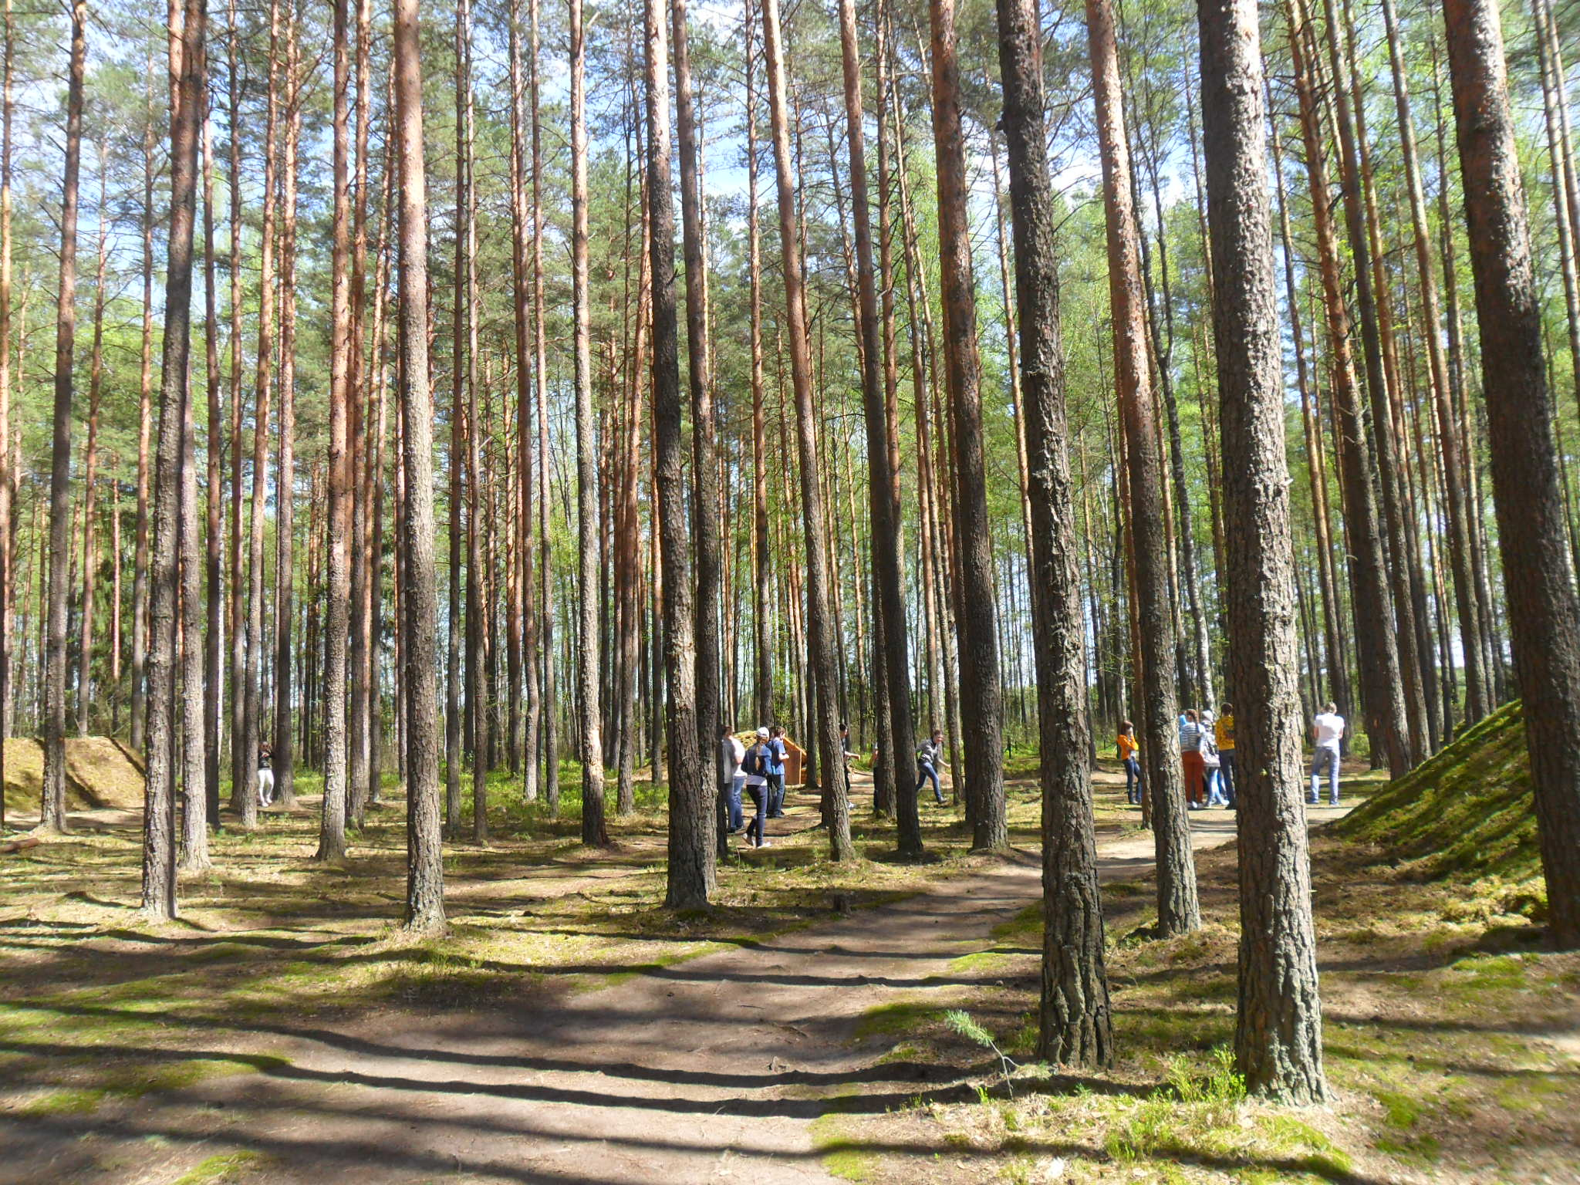
Здесь был партизанский лагерь

Slide 13
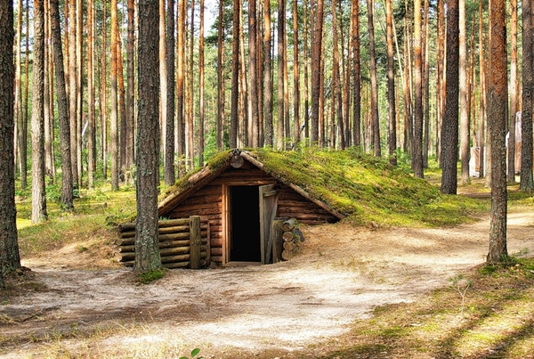
Партизанская землянка

Slide 14
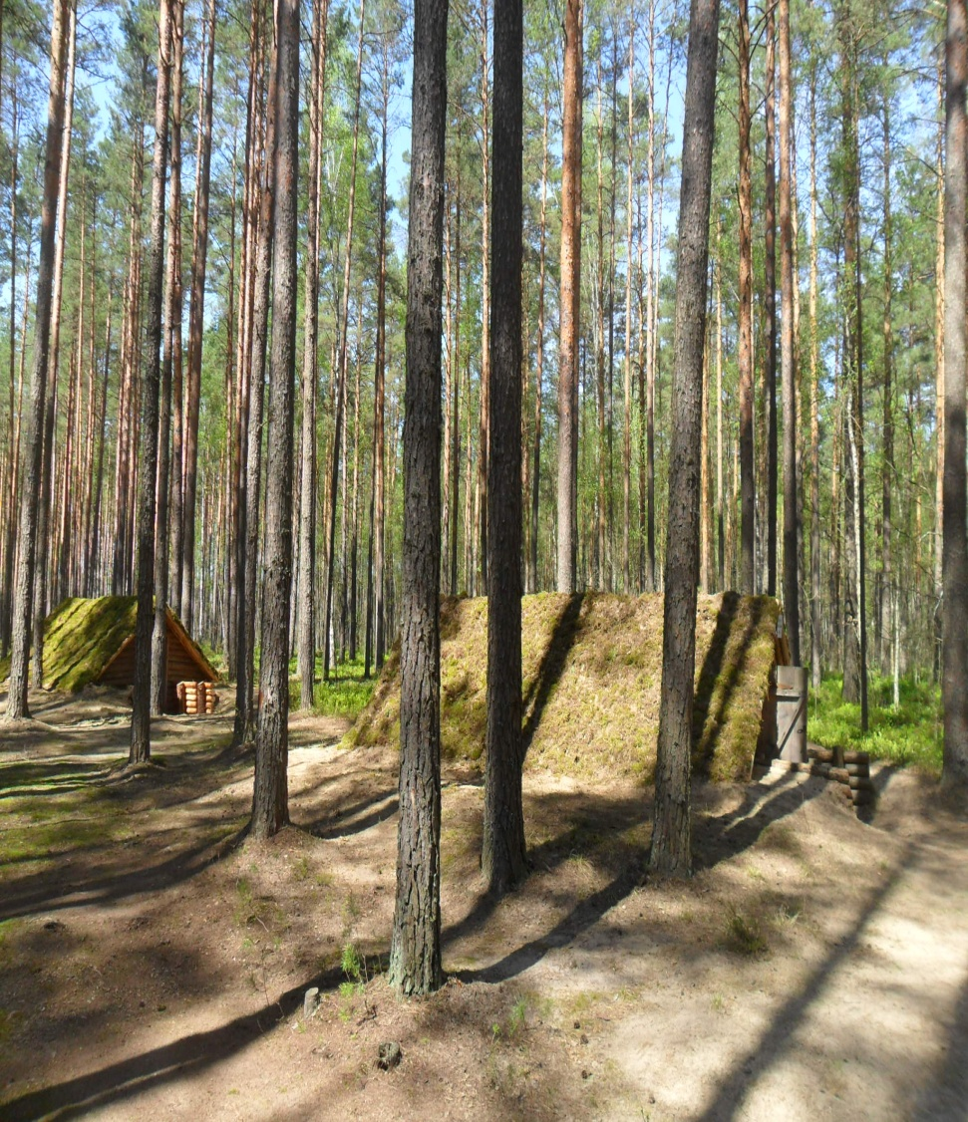
Здесь жили партизаны

Slide 15
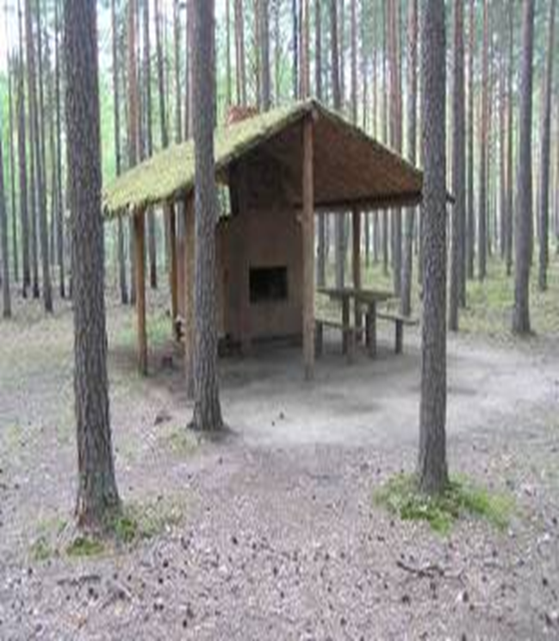
Партизанская кухня

Slide 16
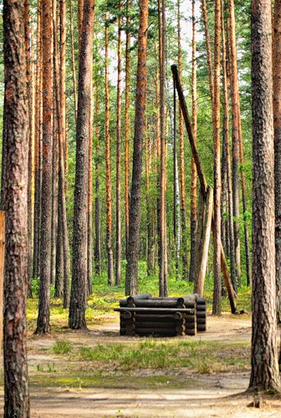
Колодец

Slide 17
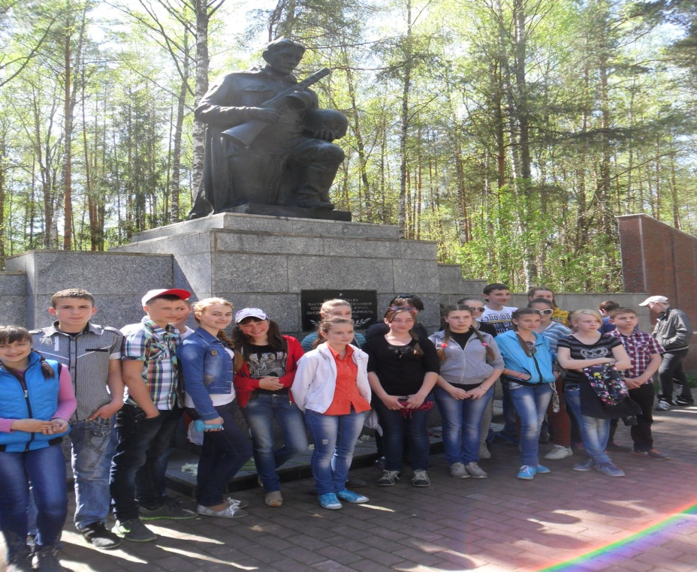
Фотоотчет об экскурсии

Slide 18
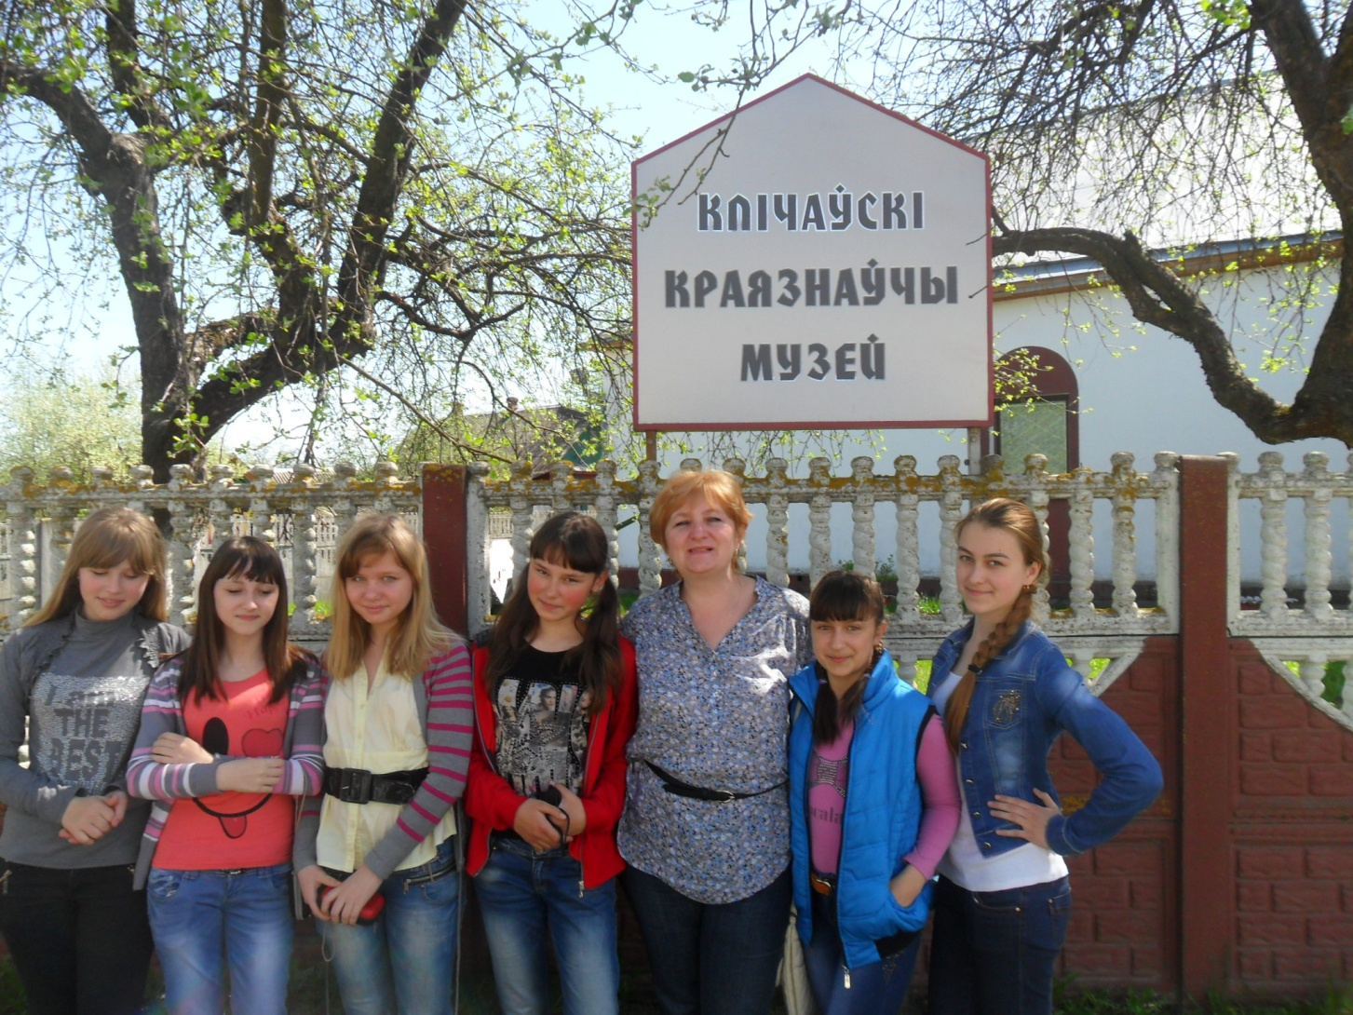
В Кличеве замечательный музей

Slide 19
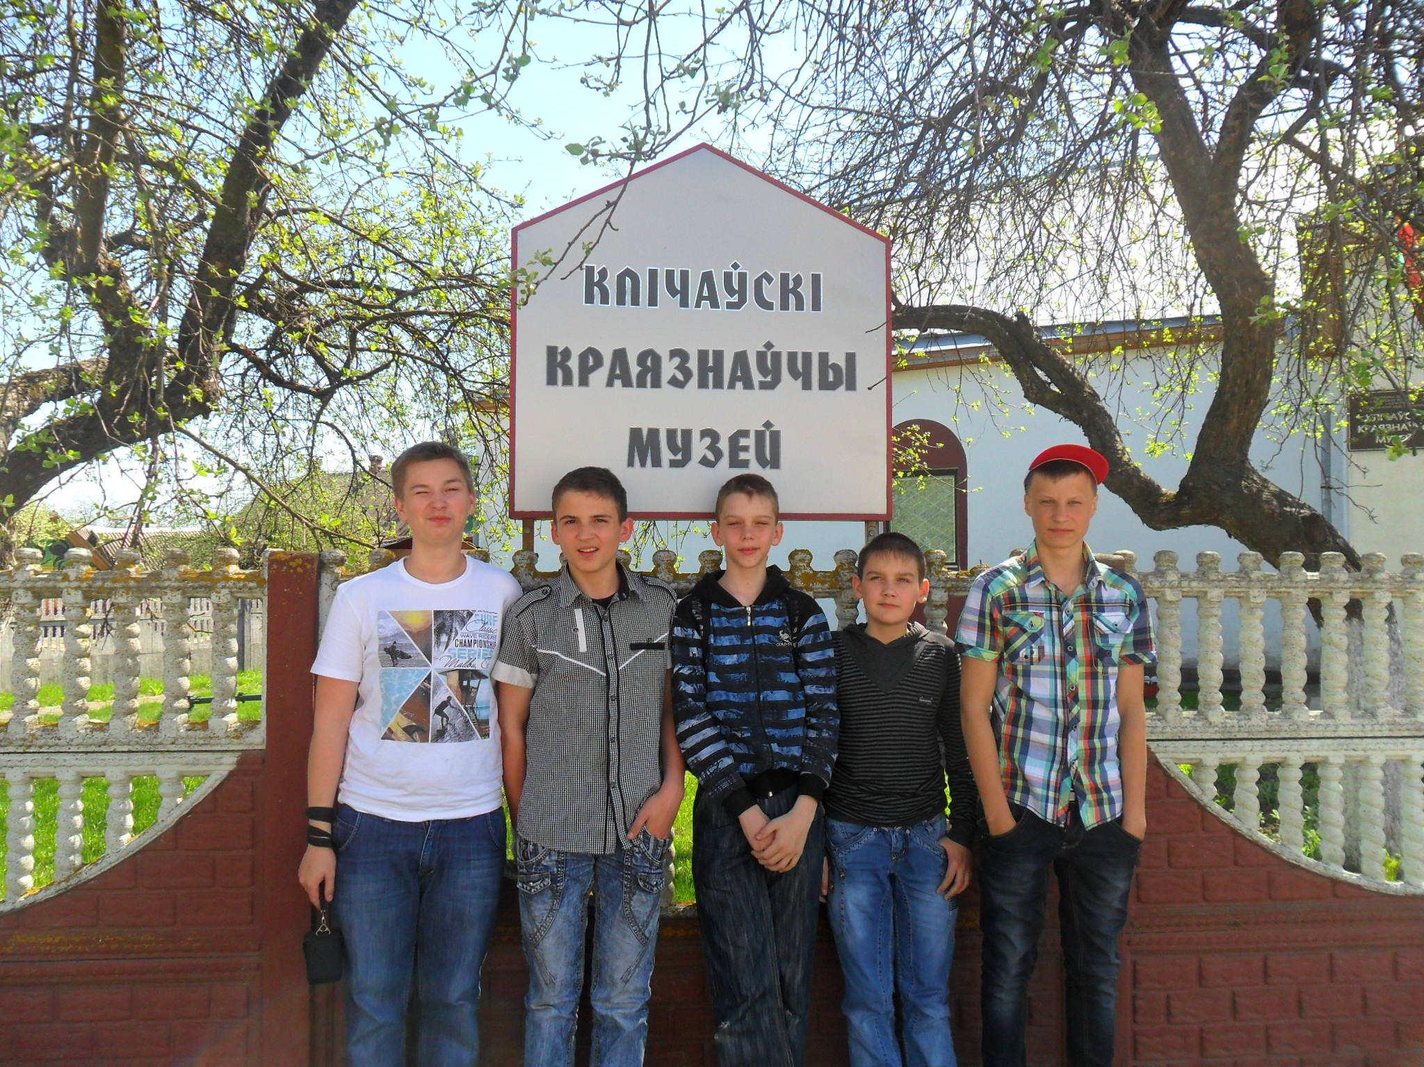

Slide 20
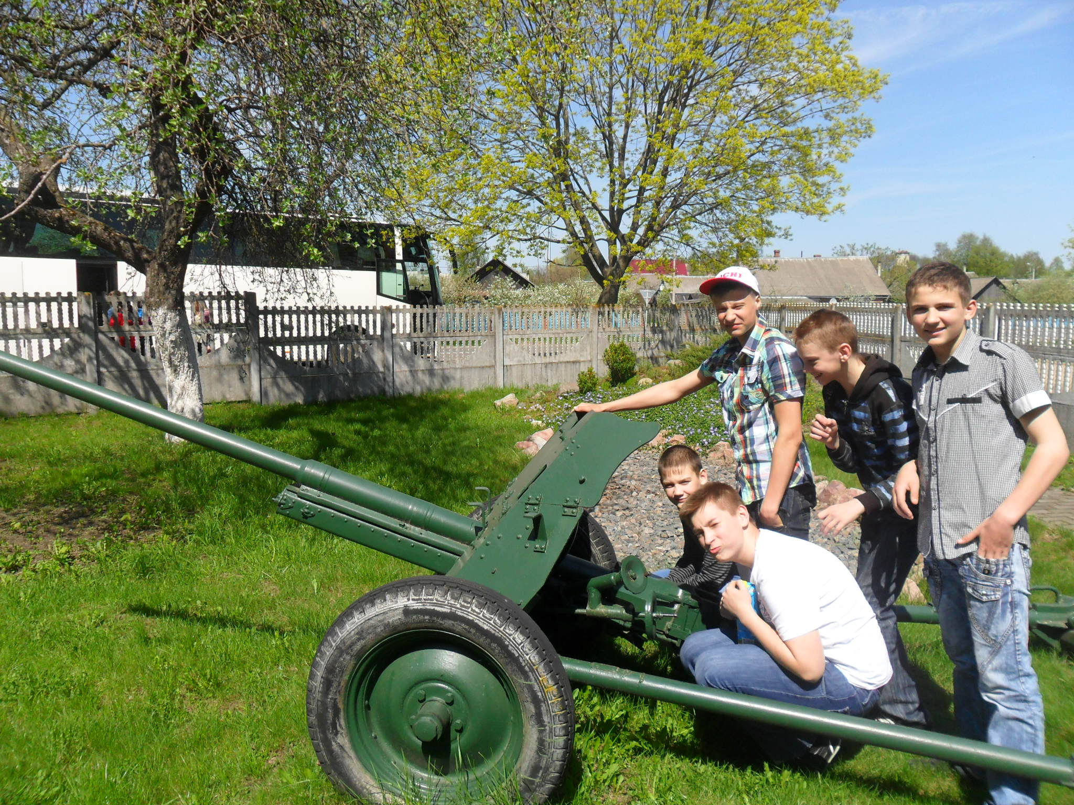
Пушка действующая!

Slide 21
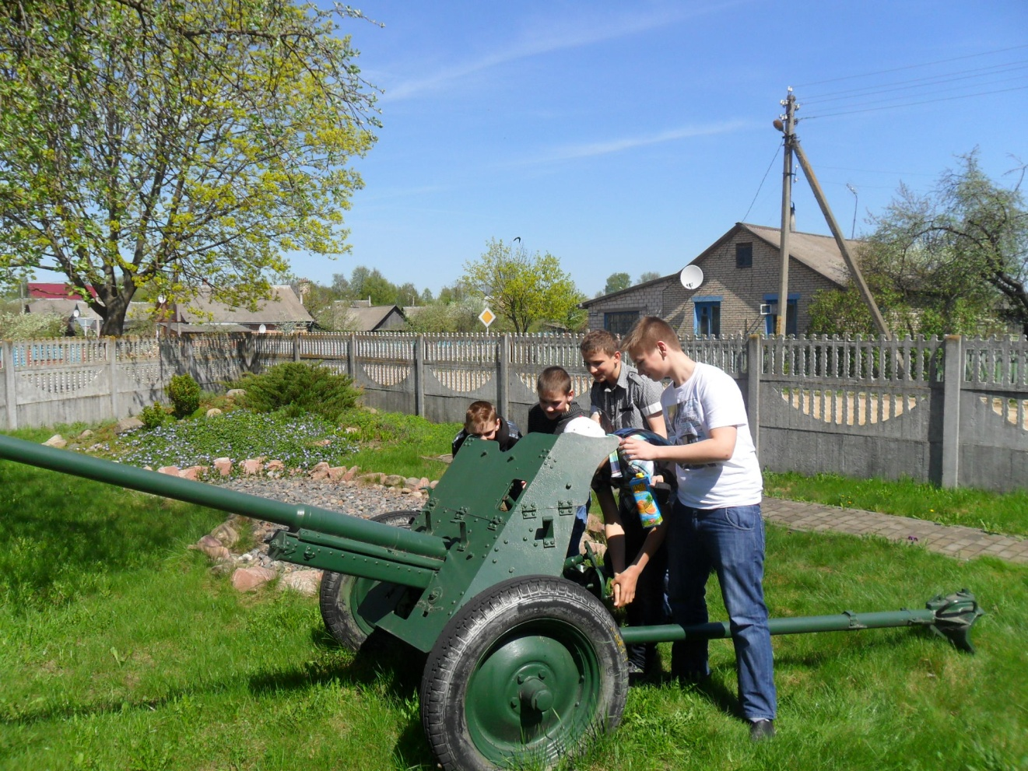
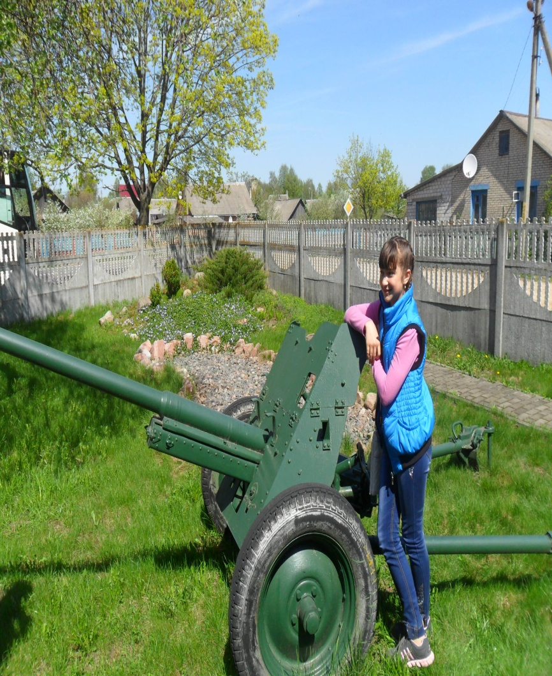
Интересно всем: и мальчикам, и девочкам

Slide 22
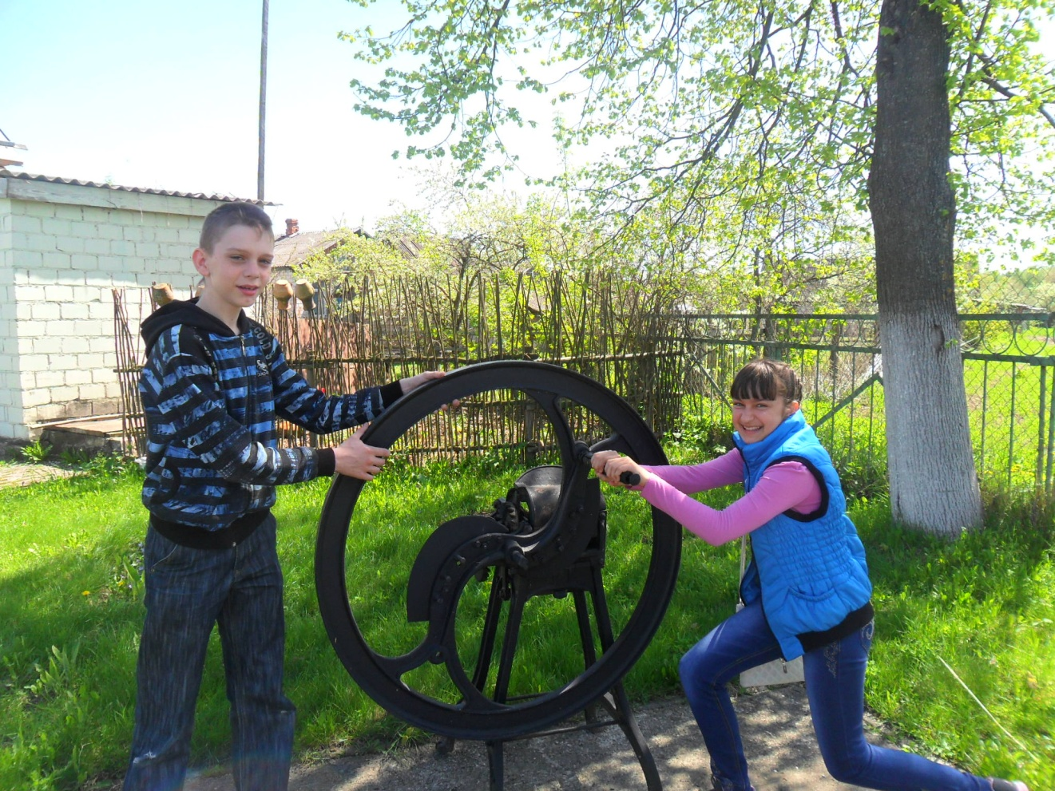
Это что? Оно еще и вертится…

Slide 23
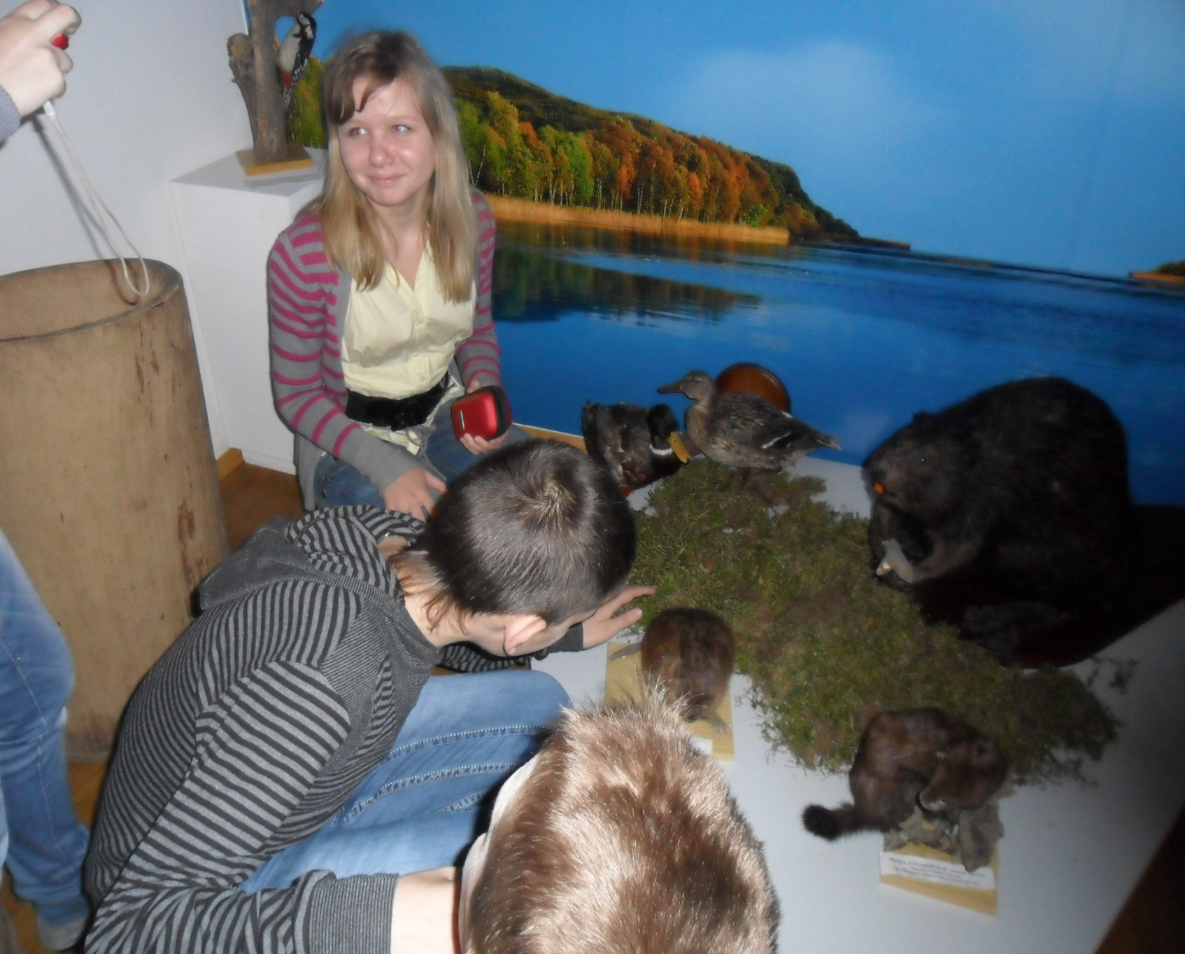
Бобры, ласки, норки… Как настоящие

Slide 24
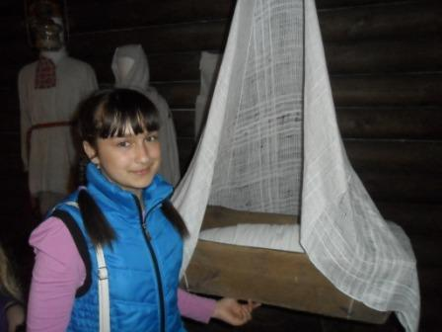
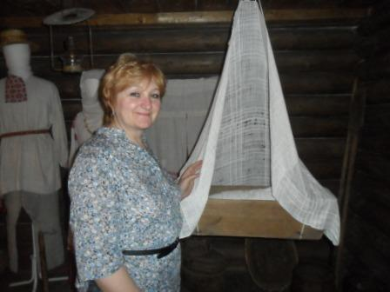
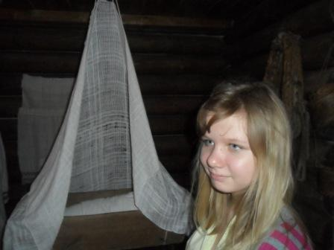
Покачали колыбельку..

Slide 25
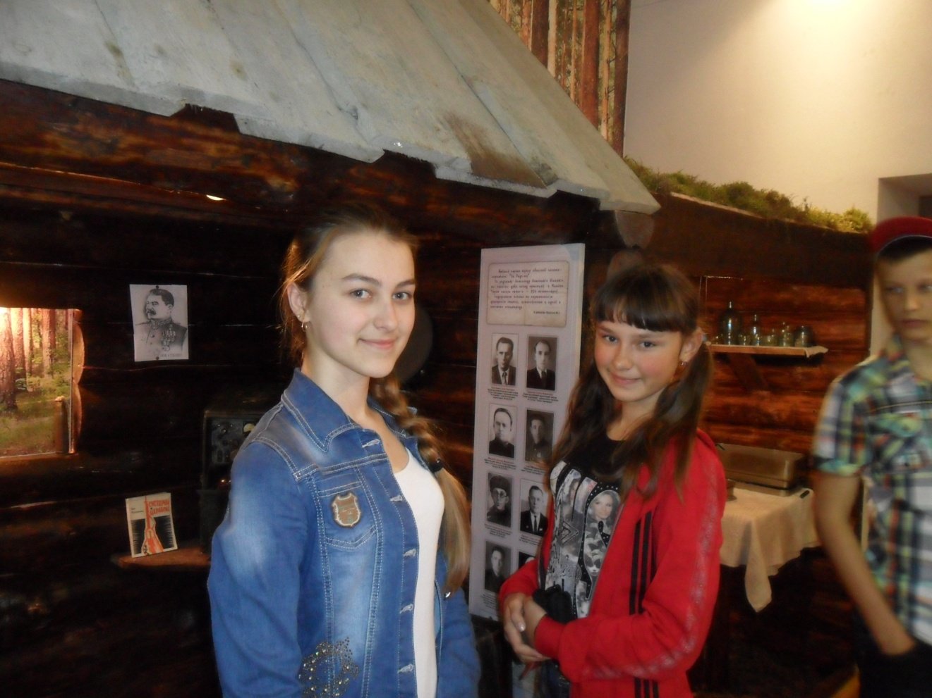
Возле землянки..
В музее есть фотографии Настиных родственников

Slide 26
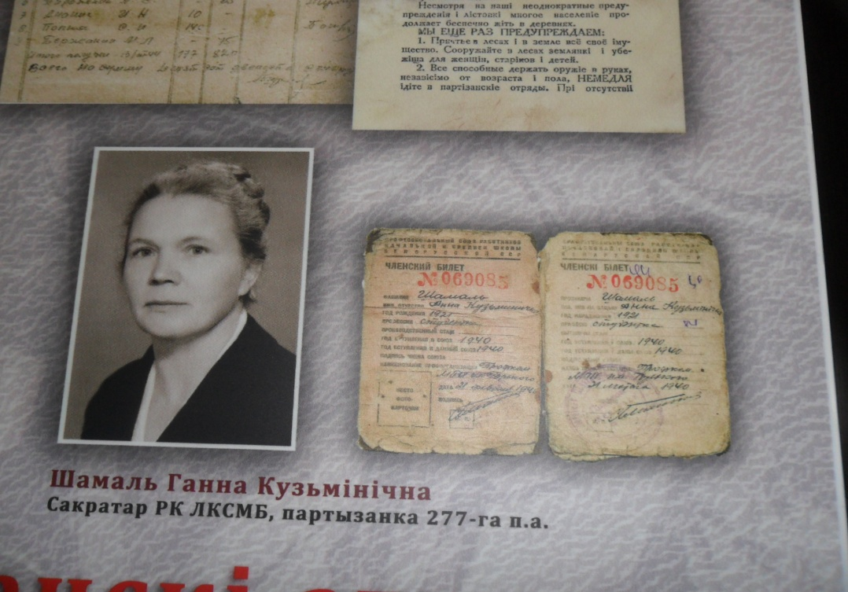
Может быть эта мужественная женщина Настина родственница?

Slide 27
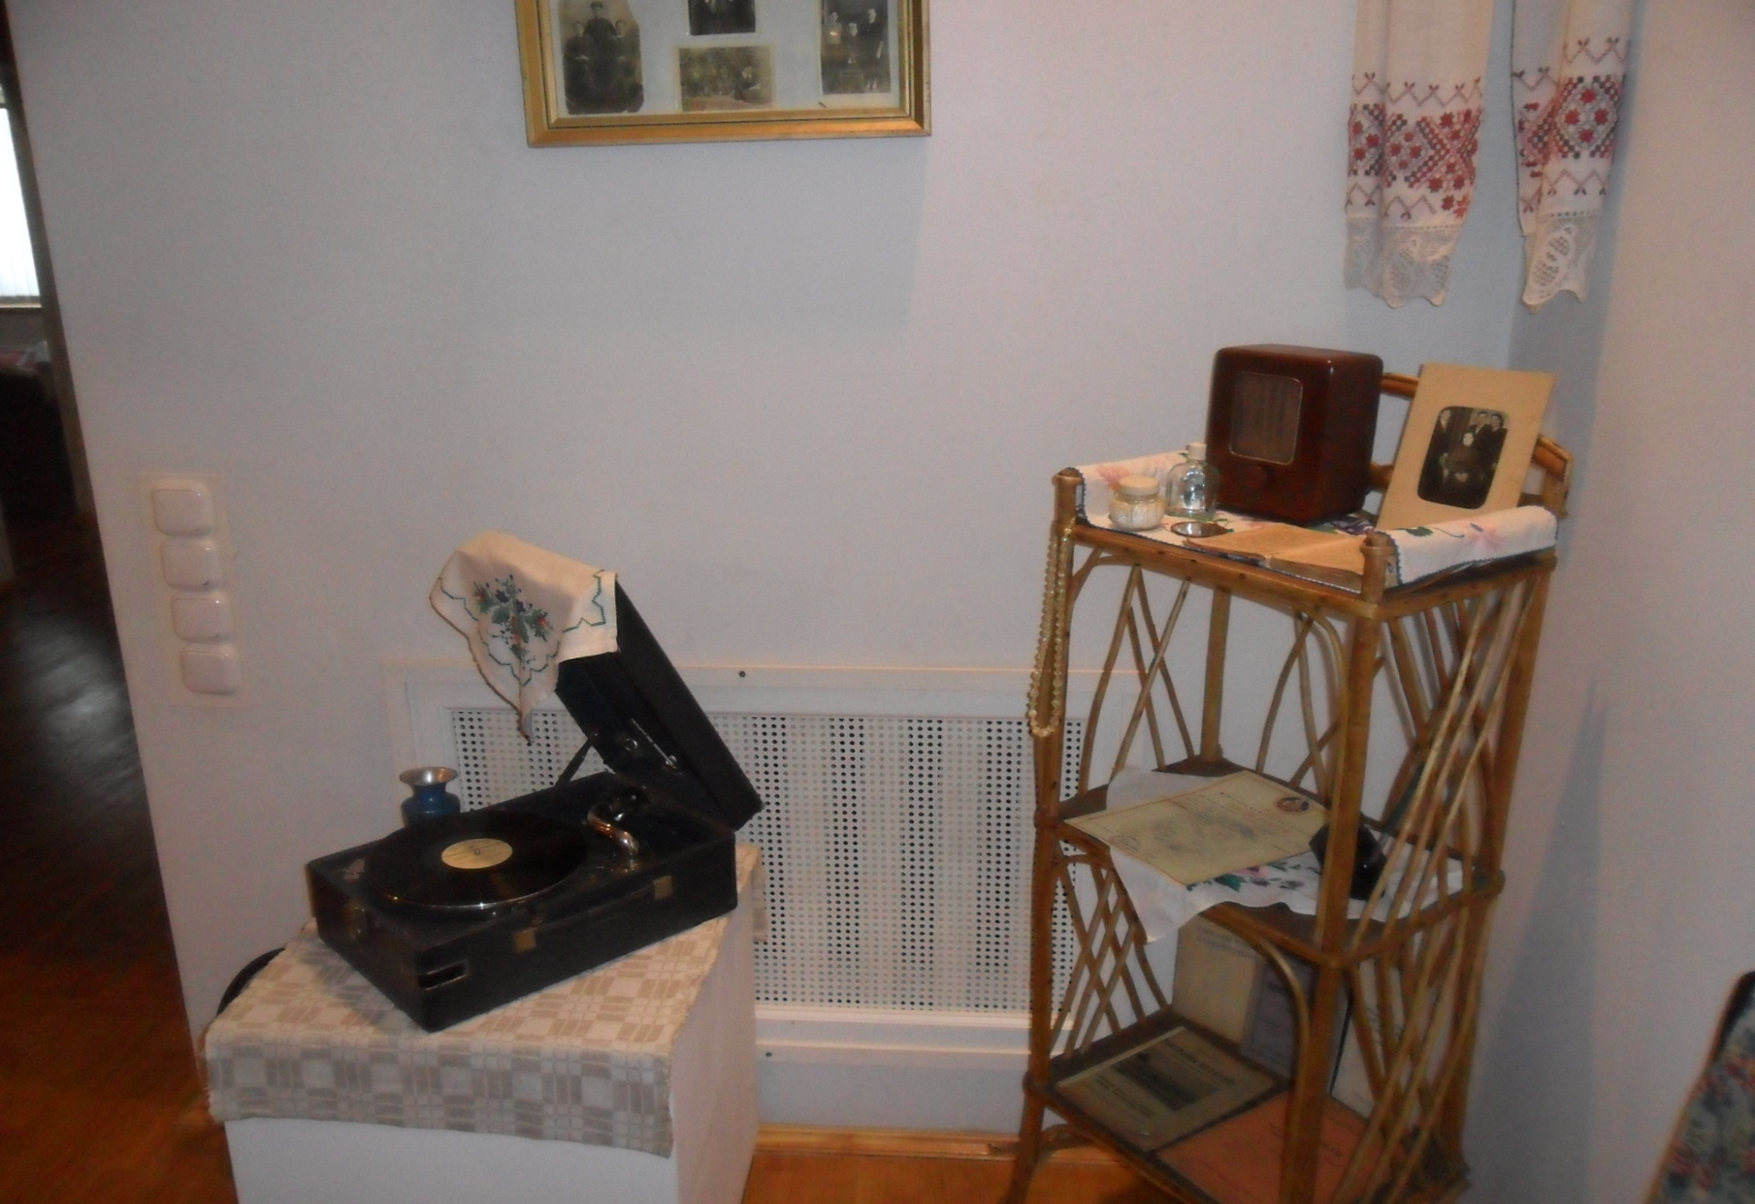
Завтра была война..

Slide 28
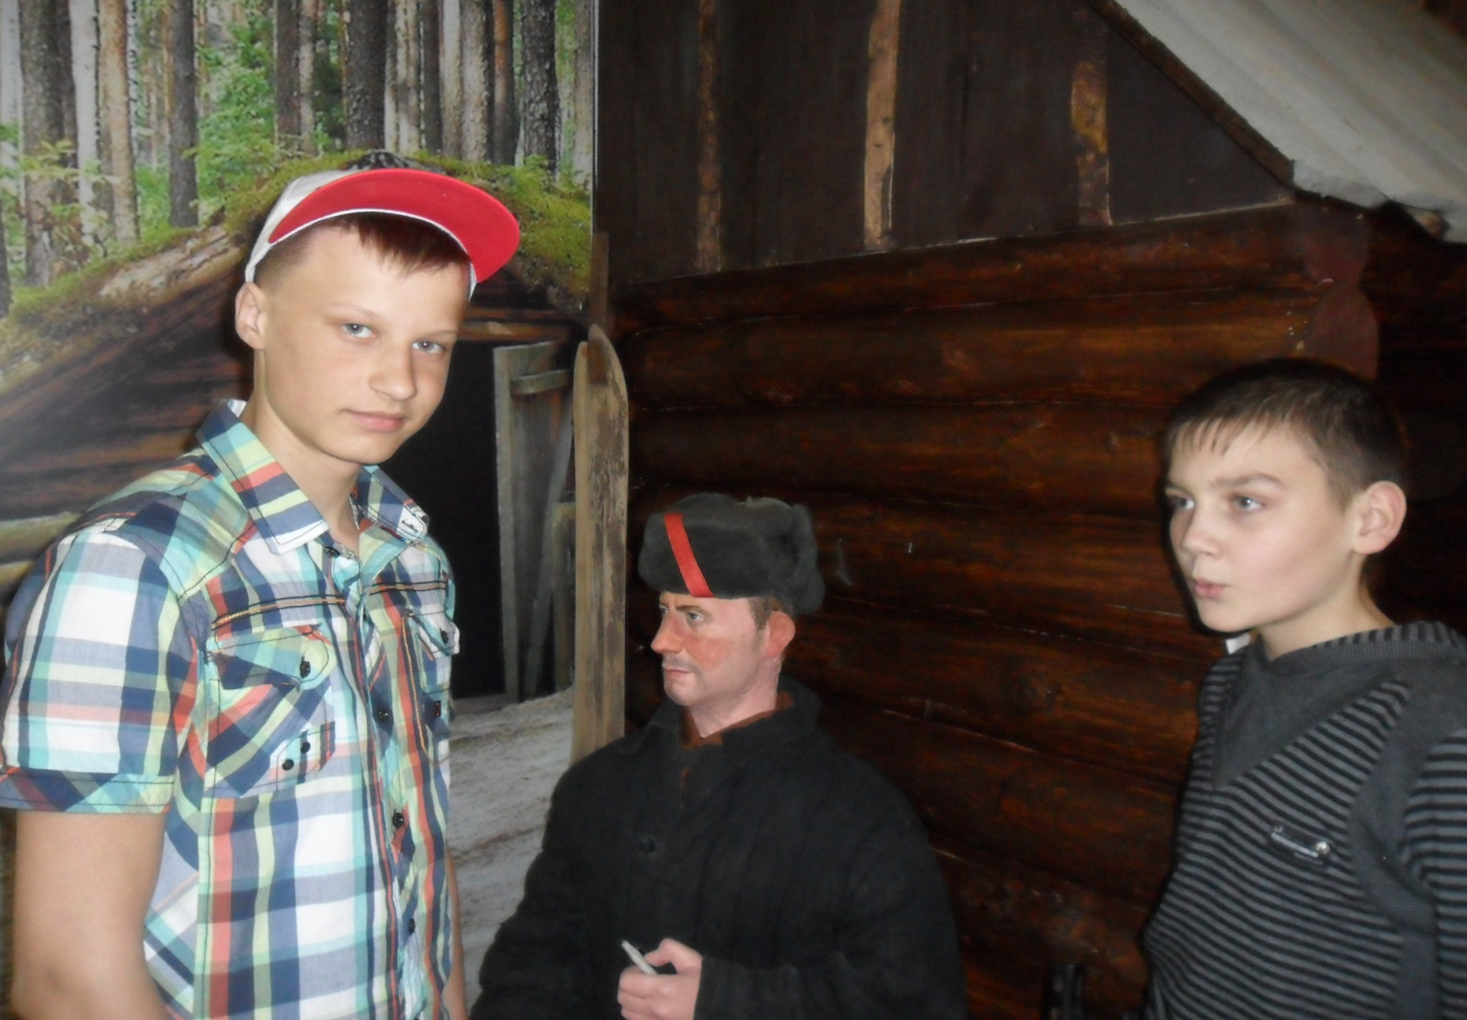
Встреча с партизаном…

Slide 29
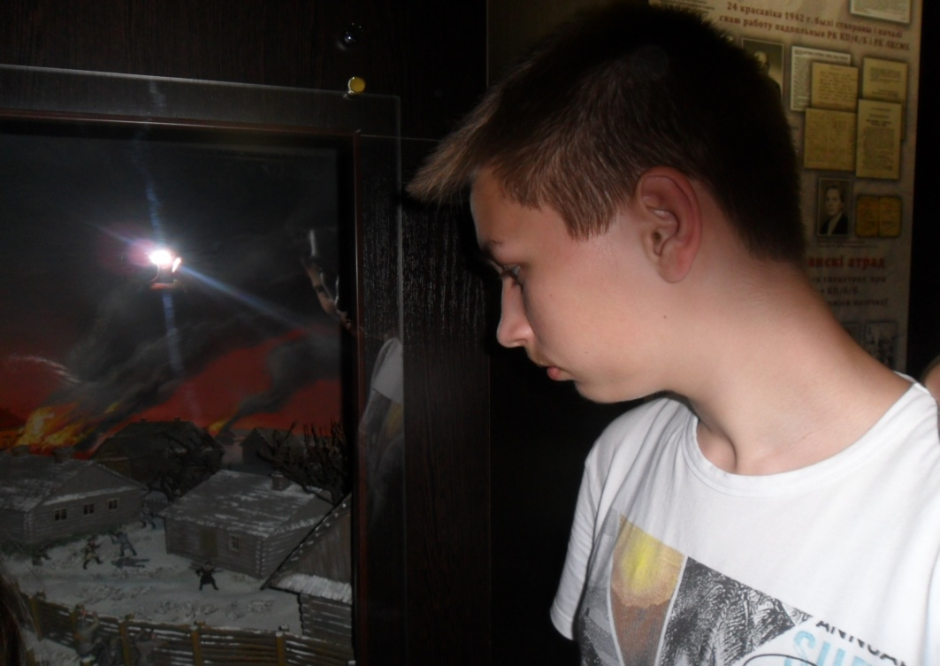
Диорама «Партизанский бой»

Slide 30
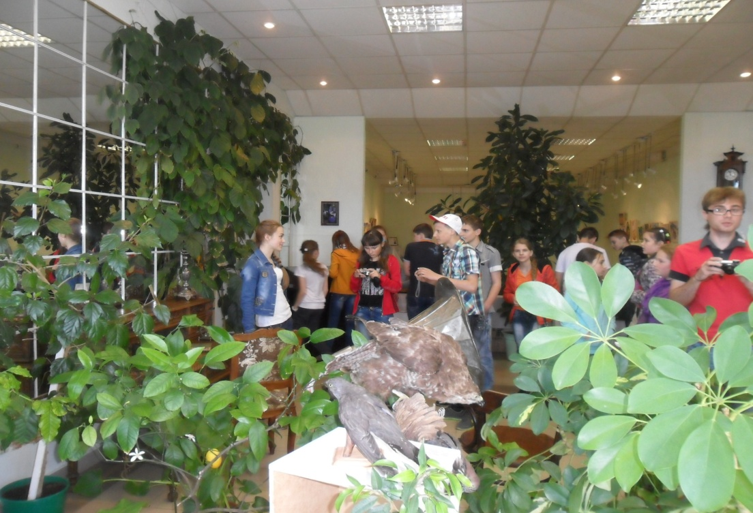
Зимний сад в музее

Slide 31
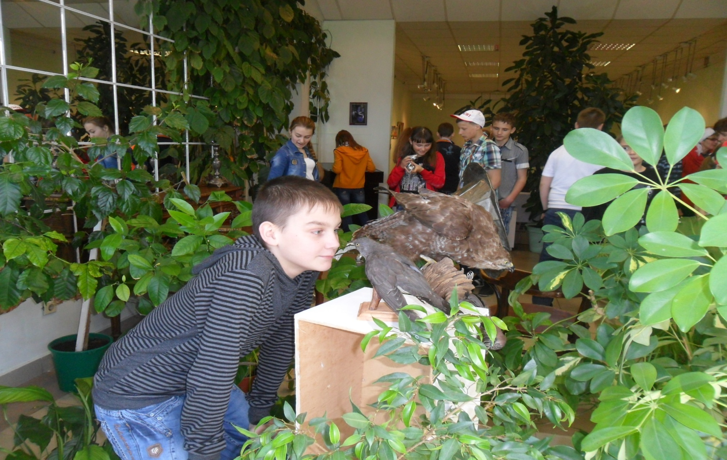
Познакомимся…

Slide 32
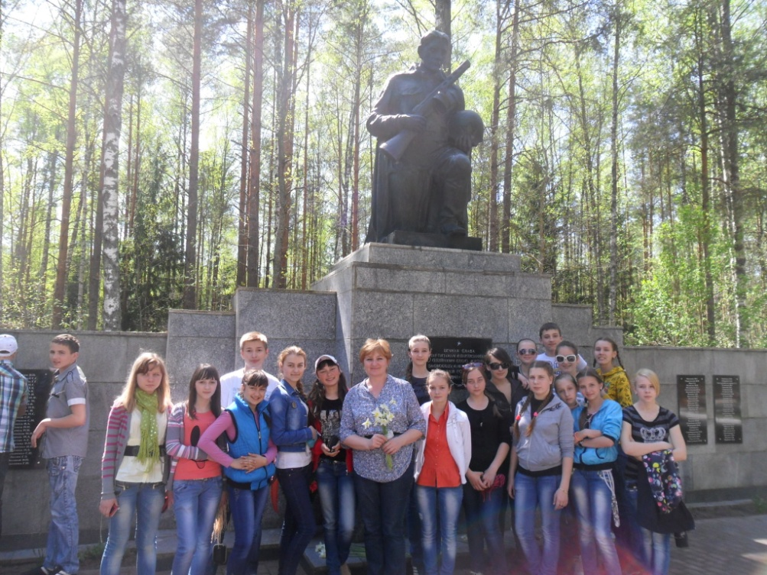
Мемориальный комплекс «Усакино»

Slide 33
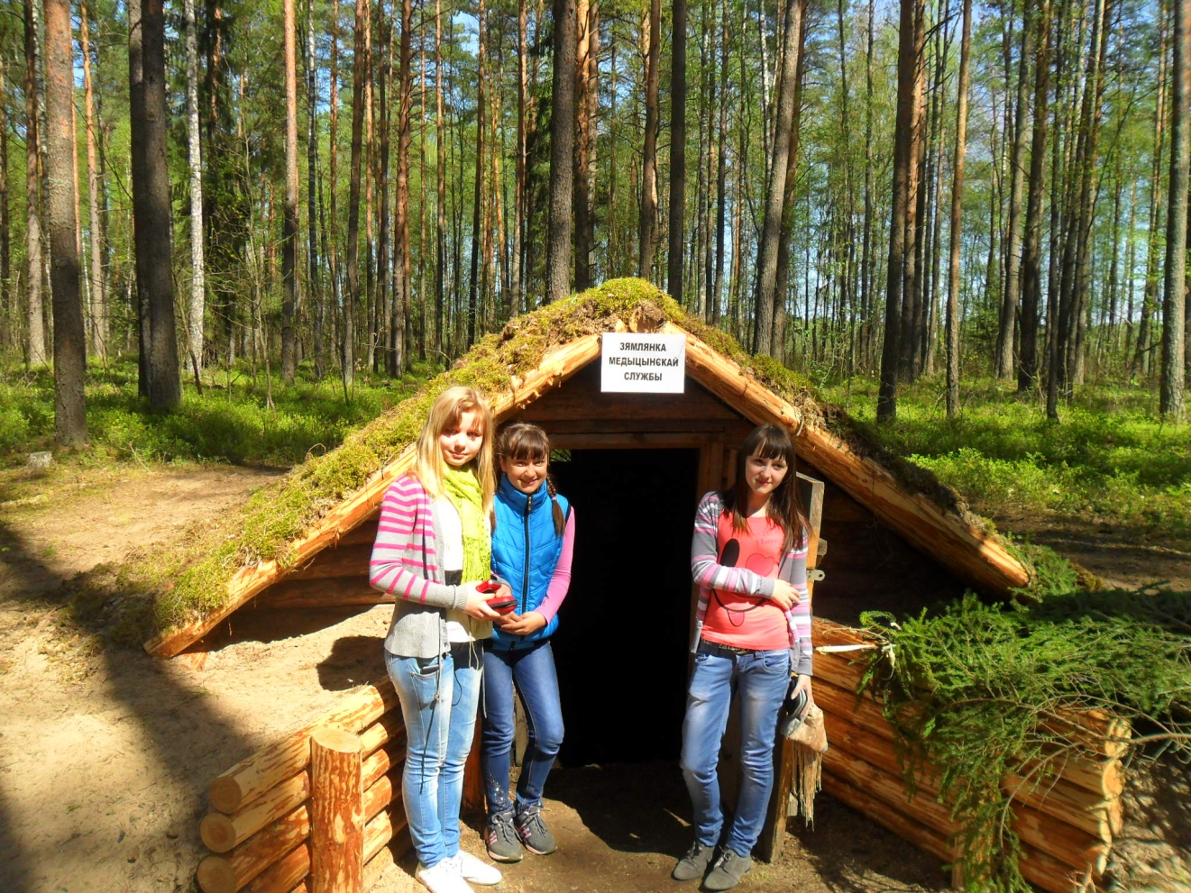
Возле землянки медицинской службы

Slide 34
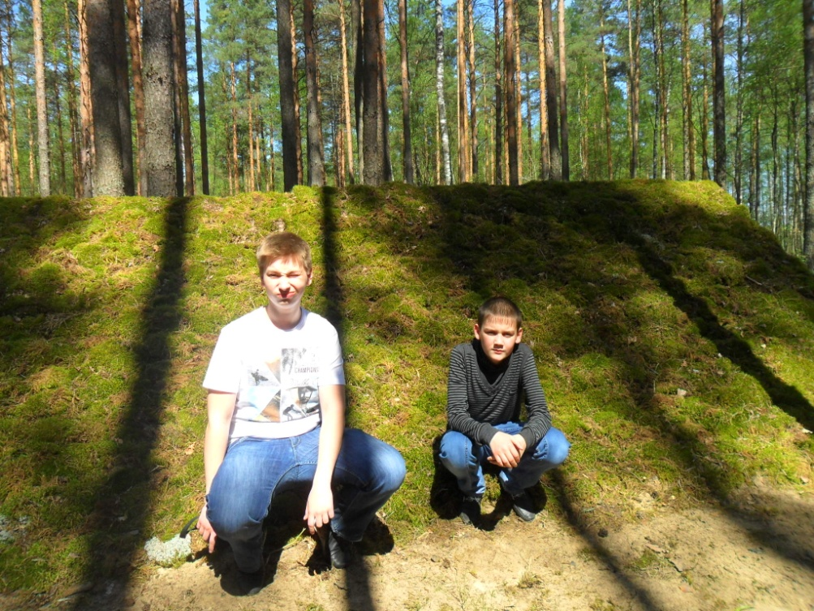
Передохнем..

Slide 35
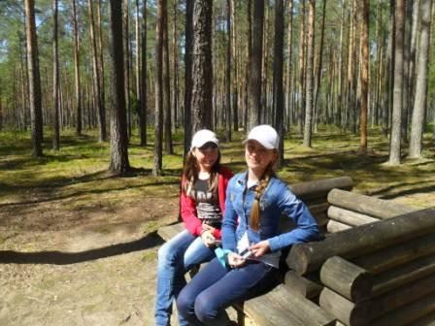
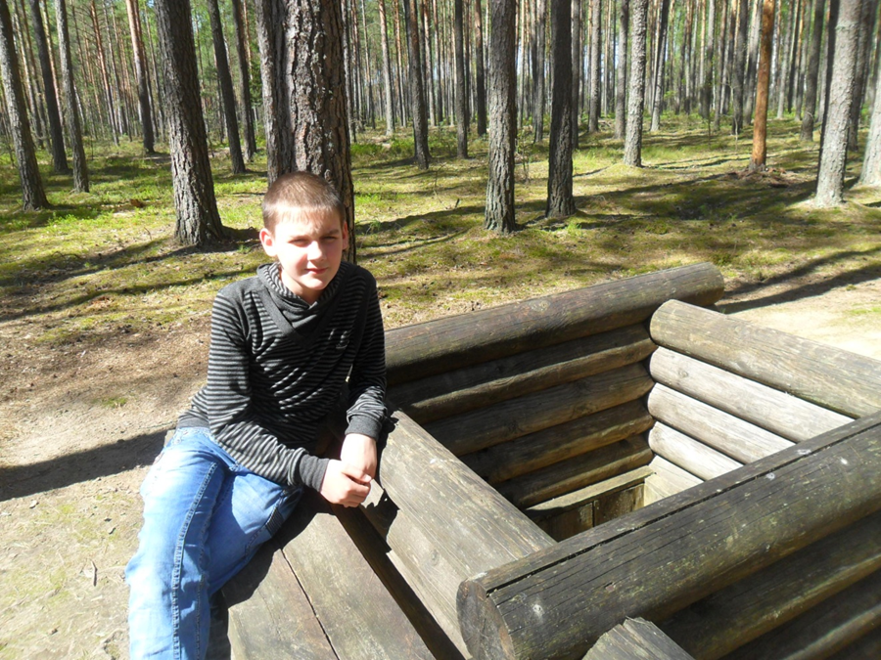
У колодца

Slide 36
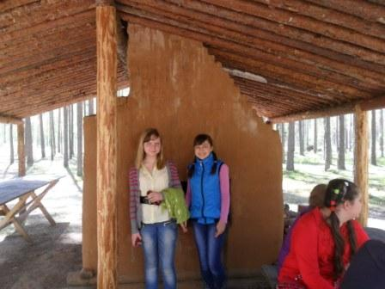
Партизанская кухня

Slide 37
Военное детство
Юлия Адаменко, гродненская школьница
Не спеши, моё детство, счастливое и озорное,
Посиди, помечтай тихим вечером рядом со мною.
Улыбнись и порадуй какой-нибудь шуткой весёлой,
Что услышало на полпути между домом и школой.
Сладкоежка и модница в джинсах и кофточке яркой,
Сколько раз мы с тобой получали от жизни подарки,
Сколько раз, с моим папой играя, беседуя с мамой,
Ты меня называло счастливою девочкой самой!
Да, я счастлива, только сегодня мне грустно и больно,
Тише, детство, присядь. Почему ты опять недовольно?
Чтоб ценить, что имеем, нам в прошлое нужно вглядеться.
Посмотри: вот оно перед нами – военное детство.
В старой бедной одежде тихонько идёт по дороге,
Боль и ужас в глазах, и о камни изрезаны ноги.
Это детство, что в мире войны и беды потерялось,
Помнит лица фашистов, в которых отсутствует жалость,
Вечный голод и холод, налёты и смерть близких самых.
Страшно даже представить, что значит остаться без мамы.
Это детство на фронте, в тылу, в партизанском отряде
О победе мечтало – о самой прекрасной награде.
Это детство бывало связным и ходило в разведку,
Своих ран не считало, собой рисковало нередко.
Как хотелось расти, и любить, и смеяться над книжкой...
Но опять приходилось идти на заданье с парнишкой.
Как хотелось цветы на лугу собирать с песней звонкой…
Но бинты приходилось стирать с санитаркой-девчонкой
И тихонько стоять за ужасным колючим забором,
Видеть дым крематория, думать о гибели скорой.
Как могли эти дети беду одолеть, не сломаться?
Как могли своё горе нести и людьми оставаться?
Не понять мне, живущей как будто растенье в теплице,
Боль и ужас тех лет. Не понять… Но я буду стремиться!
Столько фильмов и книг мне осталось сегодня в наследство!
Через них я знакома с тобою, военное детство.
Яркий образ твой в мыслях и снах навсегда сохранится –
Тихой болью в душе и слезами на мокрых ресницах.
Всё проходит, но память живая навек остаётся.
Если прошлое помнить, война никогда не вернётся!
Из кровавых тех лет детский голос доносится: «Люди!
Пожалейте детей! Пусть войны уже больше не будет!»
е

Slide 38
